Slide 1
Estudios de tamizaje en cáncer de pulmón: riesgos y beneficios
INER
Dra. Renata Báez Saldaña
Jefa del Servicio Clínico de Neumología Oncológica
Instituto Nacional de Enfermedades Respiratorias

Slide 2
Objetivos del tamizaje para el cáncer de pulmón
Aumentar la detección de casos en etapa temprana
Disminuir el sufrimiento del paciente
Disminución muerte prematura por cáncer de pulmón
JAMA . 2012 June 13; 307(22): 2418–2429. doi:10.1001/jama.2012.5521.

Slide 3
Tamizaje de Cáncer de Pulmón. ECAs
Estudio | Participantes | Edad, años | Ínidice tabáquico | Años de no fumar | Casos de cáncer n (%) | Etapa I (%) | Muertes cáncer pulmón
NELSON | CT 7557 -- 7915 | 50-75 | >15 | >15 | 70 (0.9) --- | 63.9 --- | ----
ITALUNG | CT 1613 --- 1593 | 55-69 | >20 | < 10 | 20 (1.5) --- | 47.6 --- | -----
DLSCT | CT 2052 ---- 2052 | 50-70 | > 20 | < 10 | 17 (0.8) --- | 53 --- | -----
LSS | CT 1660 RX 1658 | 55-74 | >30 | < 10 | 40 (2.4) 20 (1.2) | 48 40 | ---
Dépiscan | CT 330 RX 285 | 47-76 | >15 | < 15 | 8 1 | 37.5 100 | ----
DANTE | CT 1276 --- 1196 | 60-74 | >20 | < 10 | 60 (0.5) 34 (0.3) | 55 35 | 20 (1.6%) 20 (1.7%)
NLST | CT 26722 RX 26732 | 55-74 | >30 | < 15 | 649 (2.4) 279(1.04) | 63 47.6 | 356 (1.3%) 443 (1.7%)

Slide 4
National Lung Screening Trial (NLST) ECA
53,456 participantes
Aleatorización
26,723
Tomografía computada de dosis baja
26,733
Radiografía de tórax
247 muertes por cáncer de pulmón
100,000 personas/año
309 muertes por cáncer de pulmón
100,000 personas/año
N Engl J Med 2011;365:395-409.

Slide 5
Beneficio: efecto sobre disminución de la mortalidad. Estudio NLST
Reducción de la mortalidad relativa en 20%
Mediana de seguimiento 6.5 años
Términos absolutos
Disminución del riesgo de morir por cáncer de pulmón en el grupo de TCDB 0.33%
Se evitaron 87 muertes en 26,722 tamizados
Número necesario de tamizaje con TCDB para prevenir una muerte por cáncer de pulmón 320 sujetos
N Engl J Med 2011;365:395-409.

Slide 6
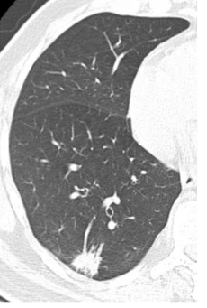
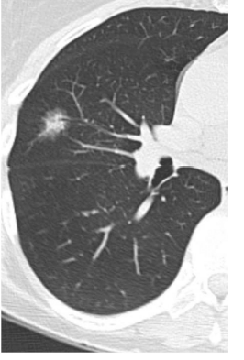
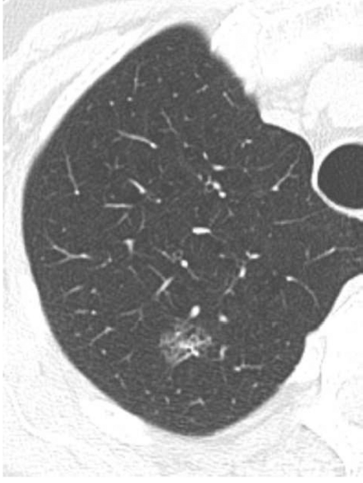
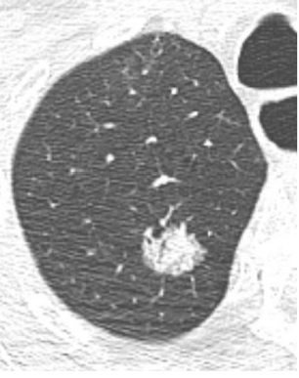
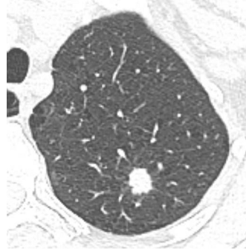
La TCDB identifica lesiones neoplásicas y no neoplásicas

Slide 7
Detección de un nódulo pulmonar con TCDB
Estudios adicionales invasivos
Fibrobroncoscopia
Punción transtorácica
Cirugía

Slide 8
La TCDB identifica lesiones neoplásicas y no neoplásicas
Tasa promedio de detección de nódulos por evento 20%
ECAs 3-30%
Estudios de cohorte 5-51%
Más del 90% son benignos
Procedimientos invasivos no quirúrgicos en el 73%
Falsos positivos en el estudio NLST 96%
Riesgo
Radiol Clin North Am. 2014; 52(1): 27–46.

Slide 9
Riesgo: Complicaciones de los procedimientos
Estudio NLST | TCDB | Radiografía de tórax
Mortalidad a 2 meses después del procedimiento | 8/10 mil participantes | 5/10 mil participantes
Mortalidad perioperatoria a 60 días en pacientes con cáncer de pulmón | 1% | 0.2%
Complicaciones en procedimientos invasivos no quirúrgicos (FBC o Biopsia con aguja) | 1.5% | 0.7%
Complicaciones mayores en paciente con cáncer de pulmón por cirugía | 14%
N Engl J Med 2011;365:395-409.

Slide 10
Beneficio: hallazgos incidentales
Enfisema
No es predictor de cáncer de pulmón
Papel para el diagnóstico y referencia temprana de EPOC
Calcificación de arterias coronarias
Predictor independiente de todas las causas de mortalidad
Otras neoplasias
Tiroides, mama, etc
Radiol Clin North Am. 2014; 52(1): 27–46. doi:10.1016/j.rcl.2013.08.006

Slide 11
Efectos sobre el comportamiento del tabaquismo en los participantes
No hay estudios diseñados para evaluar este objetivo
Especulaciones
Justificación para seguir fumando
Oportunidad para la cesación del tabaquismo
La información que hay no muestra evidencia de cambio

Slide 12
Efectos sobre el comportamiento del tabaquismo en los participantes de tamizaje para cáncer de pulmón
Participantes | NELSON Abstinencia prolongada Dos años después de la aleatorización | DLCST Abstinencia | PLCO 4-14 años después de la aleatorización Frecuencia de recaída
550 fumadores activos Resultado negativo | 8.9%
440 fumadores activos Resultado indeterminado | 11.5%
Participantes en el grupo de intervención (TCDB) |  | 11.9%
Participantes en el grupo control (sin estudio de imagen) |  | 11.8%
Exfumadores (31,694) |  |  | 1,042 (3.3%)
Fumadores activos (6,807) |  |  | 4,439 (65.2%)

Slide 13
El programa de tamizaje de cáncer de pulmón, representa una oportunidad para modificar el comportamiento de los participantes sobre el hábito del tabaquismo

Slide 14
Riesgo de radiación
Riesgo por radiación
> 50 mSv
Radiación de TCDB vs TC convencional
1.4-2 mSv vs 7 mSv
En tamizaje se requieren 3 TCDB anuales
6-8 mSv
Riesgo adicional de cáncer relacionado a radiación
1 en 100 mil a 1 en 10 mil
Muerte por cáncer debido a radiación 1/2500 sujetos tamizados
Radiol Clin North Am. 2014; 52(1): 27–46.

Slide 15
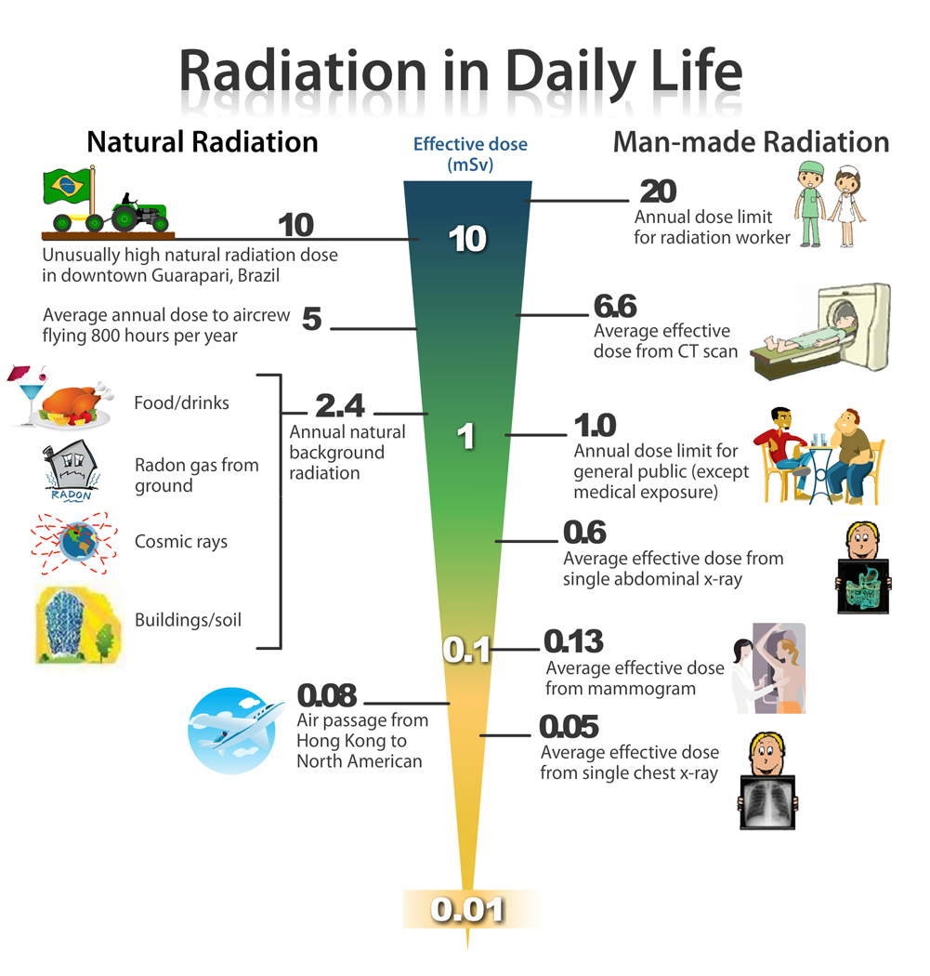
Dosis de radiación en el tamizaje con TCDB
Radiación en la vida diaria 3 mSv por año
Tres TCDB equivale a 2 años de radiación normal
El riesgo estimado por radiación en el tamizaje, es mucho menor que el riesgo por exposición a radiación durante la vida diaria
Br J Radiol 2008; 81:362-378

Slide 16
Riesgo: Sobrediagnóstico
Diagnóstico de cáncer de pulmón es correcto
No es equivalente a un falso positivo
No es necesario el diagnóstico
No producirá síntomas ni muerte prematura
Cáncer de crecimiento lento y menos agresivo
El tamizaje es una fuente importante de sobrediagnóstico
Mayor probabilidad de su detección
Public Health Res Pract. 2017;27(3):e2731722. https://doi.org/10.17061/phrp2731722

Slide 17
Paradoja del tamizaje en cáncer de pulmón: Sobrediagnóstico
Produce un balance desfavorable entre el riesgo y beneficio
Mayor frecuencia de sobrediagnóstico, menor probabilidad de disminuir sufrimiento y muerte prematura en un programa de tamizaje
“Son tumores que parecen cancerosos bajo el microscopio, pero su comportamiento no representa una amenaza clínica”
Otis Brawley
Public Health Res Pract. 2017;27(3):e2731722. https://doi.org/10.17061/phrp2731722

Slide 18
Sobrediagnóstico
Es difícil identificar si un sujeto es sobrediagnosticado
Sólo se pueden hacer estimaciones en la población
Incremento en la incidencia de cáncer en etapa temprana
Sin reducción de la incidencia de casos en etapa tardía o mortalidad

Slide 19
Paradoja del tamizaje en cáncer: Sobrediagnóstico
Frecuencia de sobrediagnóstico en el estudio NLST
Cualquier tipo de cáncer de pulmón | 18.5% (IC 95% 5.4%-30.6%)
Cáncer de pulmón de células no pequeñas | 22.5% (IC 95% 9.7%-34.3%)
Adenocarcinoma lepídico | 78.9% (IC 95% 62.2%-92.5%)
JAMA Intern Med. 2014 February 1; 174(2): 269–274. doi:10.1001/jamainternmed.2013.12738.

Slide 20
Resumen de beneficios y riesgos potenciales del tamizaje para cáncer de pulmón en población adulta fumadora
Beneficios | Riesgos
Reducción de la mortalidad por cáncer de pulmón | Exposición a radiación
Reducción de la morbilidad por el tratamiento del cáncer de pulmón | Sobrediagnóstico
Reducción de la morbi-mortalidad por otras enfermedades identificadas incidentalmente (EPOC, calcificación de arterias coronarias, otras neoplasias) | Riesgos asociados a falsos positivos o verdaderos positivos
Aumento de la conciencia de los daños ocasionados por el tabaquismo | Potencial para continuar o reafirmar la conducta sobre el tabaquismo
Disminución de ansiedad cuando el resultado es negativo | Aumento de la ansiedad cuando el resultado es positivo
 | Costos del tamizaje y evaluaciones subsecuentes
 | Resultados falsos negativos

Slide 21
Gracias
baezrd@unam.mx

